Slide 1

Movie Genre Library
Sept 28th, 2020
Try out Mini project Binar X Glints Academy Bootcamp Back-end Class 2020

Slide 2
Team 3
Sebastian Otoluwa (PM) Membuat repo dan inisiasi project (pembuatan database, membuat routes, CRUD & View Movie-Genre)
Nanda Dwi Anggriawan Membuat CRUD danView untuk Genres
Julia Fransiska Membuat CRUD danView untuk Movies

Slide 3
Overview
Pendahuluan
Database Relation
Tech Stack
Live & Show Code
Kendala & Solusi

Slide 4
Pendahuluan
What?
Membuat sebuah library untuk movie dan genre movie
How?
Menghubungkan antara movie dan genre menggunakan metode many-to-many

Slide 5
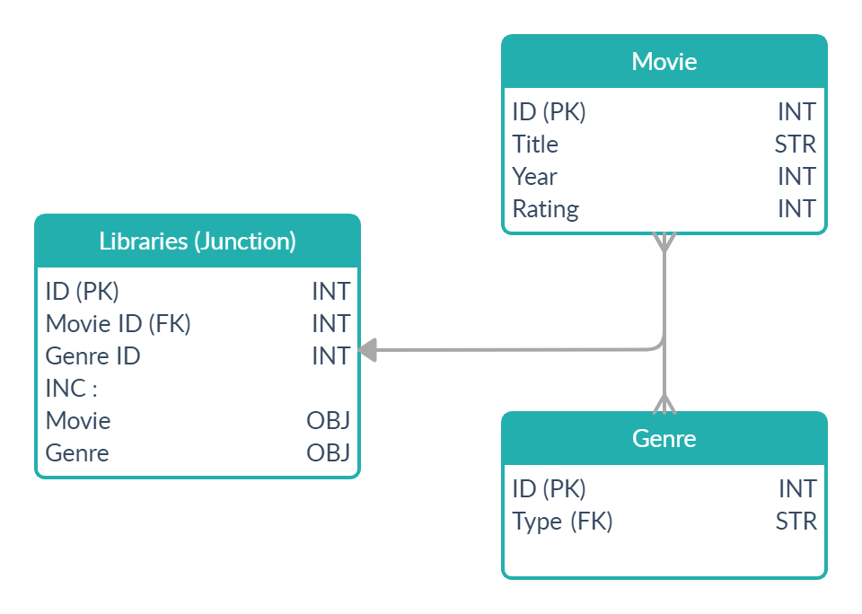
Database Relation

Slide 6




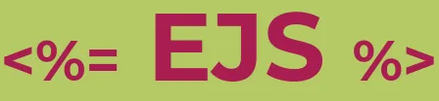
Tech Stack
Express
PostgreSQL
Sequelize(-cli)
Nodemon js
EJS

Slide 7
Live & Show Code

Slide 8
Kendala dan Solusi

Slide 9
Terima kasih
Sept 28th, 2020
TEAM 3 – Movie Genre Library
Try out Mini Project Binar X Glints Academy Bootcamp Back-end Class 2020

